Slide 1








CHÀO MỪNG CÁC EM ĐẾN VỚI BÀI HỌC NGÀY HÔM NAY!

Slide 2


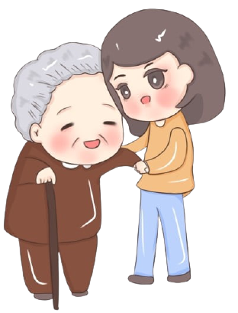
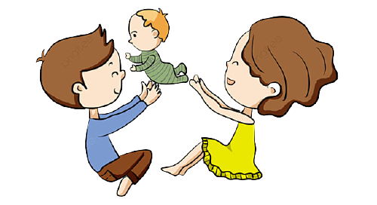
KHỞI ĐỘNG
Em hãy kể tên những bài hát về tình cảm gia đình mà em biết?

Slide 3








Bài 12
VÒNG TAY YÊU THƯƠNG

Slide 4



CHIA SẺ

Slide 5
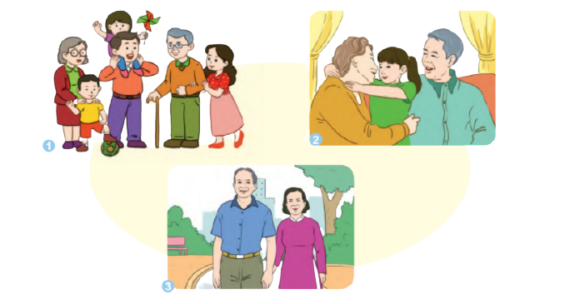
1. Mang tranh, ảnh ông bà em (hoặc ảnh gia đình chụp chung với ông bà) đến lớp. Hãy giới thiệu về ông bà em với các bạn.
GỢI Ý:
Đó là ông bà nội hay ông bà ngoại của em?
Ông bà sống chung hay sống riêng với gia đình em?
Điều em thích nhất ở ông bà là gì?

Slide 6






Bài đọc 1
BÀ KỂ CHUYỆN

Slide 7
ĐỌC

Slide 8

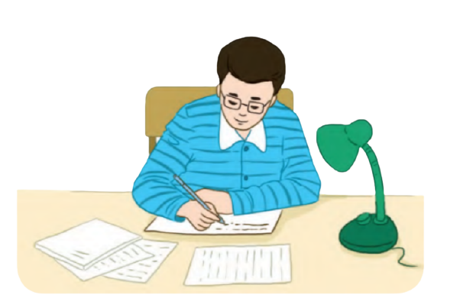

BÀ KỂ CHUYỆN
Bố cặm cụi viết truyện
Viết cả đêm cả ngày
Cho trăm nghìn người đọc
Chắc là nhiều chuyện hay.
Con muốn nghe bố kể Như nắng sớm, trăng chiều
Sao bố cười cho qua? Chuyện bà hồn nhiên đến
Sao những lúc bố kể Như từ nguồn xa xưa
Nghe không hay bằng bà? Dòng sông đi gặp biển.
- Con ơi, dễ hiểu thôi Bố mong viết thế nào
Vì bà sinh ra bố Hay như bà kể chuyện
So với kho chuyện bà
Nghìn trang còn bé nhỏ
TRẦN LÊ VĂN

Slide 9


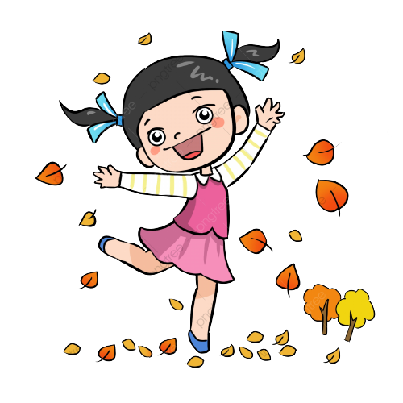


CHÚ THÍCH
2.
1.
HỒN NHIÊN
Biểu hiện đơn giản, chân thật và trong sáng
CẶM CỤI
Chăm chú và mải miết

Slide 10
LUYỆN ĐỌC TỪNG ĐOẠN
1
Bố cặm cụi viết truyện
Viết cả đêm cả ngày
Cho trăm nghìn người đọc
Chắc là nhiều chuyện hay.
Con muốn nghe bố kể Như nắng sớm, trăng chiều
Sao bố cười cho qua? Chuyện bà hồn nhiên đến
Sao những lúc bố kể Như từ nguồn xa xưa
Nghe không hay bằng bà? Dòng sông đi gặp biển.
- Con ơi, dễ hiểu thôi Bố mong viết thế nào
Vì bà sinh ra bố Hay như bà kể chuyện
So với kho chuyện bà
Nghìn trang còn bé nhỏ
TRẦN LÊ VĂN
2
4
3
5

Slide 11
ĐỌC TOÀN BÀI
Bố cặm cụi viết truyện
Viết cả đêm cả ngày
Cho trăm nghìn người đọc
Chắc là nhiều chuyện hay.
Con muốn nghe bố kể Như nắng sớm, trăng chiều
Sao bố cười cho qua? Chuyện bà hồn nhiên đến
Sao những lúc bố kể Như từ nguồn xa xưa
Nghe không hay bằng bà? Dòng sông đi gặp biển.
- Con ơi, dễ hiểu thôi Bố mong viết thế nào
Vì bà sinh ra bố Hay như bà kể chuyện
So với kho chuyện bà
Nghìn trang còn bé nhỏ
TRẦN LÊ VĂN

Slide 12
ĐỌC HIỂU

Slide 13




1. Bố của bạn nhỏ làm công việc gì?
Bố của bạn nhỏ làm công việc viết truyện.

Slide 14
2. Bạn nhỏ thắc mắc điều gì?
Bạn nhỏ thắc mắc sao những lúc bố kể chuyện nghe không hay bằng bà.

Slide 15
2. Theo lời bố, vì sao chuyện bà kể rất hay? Chọn ý đúng nhất:
a. Vì bà biết nhiều chuyện hơn bố.
b. Vì bà kể chuyện rất tự nhiên.
c. Vì cả hai lí do trên.

Slide 16
LUYỆN TẬP

Slide 17
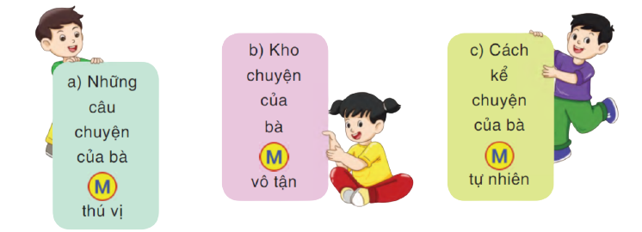
1. Tìm thêm những từ ngữ phù hợp để nói về:

Slide 18


1. Tìm thêm những từ ngữ phù hợp để nói về:
- Những câu chuyện của bà: thú vị, hấp dẫn, lôi cuốn, cuốn hút, v.v...

Slide 19
1. Tìm thêm những từ ngữ phù hợp để nói về:
- Kho chuyện của bà: vô tận, bạt ngàn, nhiều vô kể,...

Slide 20
1. Tìm thêm những từ ngữ phù hợp để nói về:
- Cách kể chuyện của bà: tự nhiên, hồn nhiên, dễ thương, v.v...

Slide 21
2. Đặt câu hỏi cho bộ phận câu in đậm:
Bà | rất hiền.
Ai (con gì, cái gì) | thế nào?

Slide 22
2. Đặt câu hỏi cho bộ phận câu in đậm:
a. Chuyện của bà rất hay.
b. Kho chuyện của bà rất phong phú.
c. Cách kể chuyện của bà rất tự nhiên.

Slide 23
2. Đặt câu hỏi cho bộ phận câu in đậm:
a. => Chuyện của bà thế nào?
b. => Kho chuyện của bà thế nào?
c. => Cách kể chuyện của bà thế nào?

Slide 24




CỦNG CỐ, DẶN DÒ

Slide 25
HẸN GẶP LẠI CÁC EM
TRONG BÀI HỌC SAU!

